Slide 1





















第12回 お絵描きロボットを作ろう（XYプロッター）
だい
かい
えか
つく

Slide 2
目次
もくじ
本日のミッション！
ロボットを組み立てよう！
お絵描きロボットのしくみ
プログラミングの準備
ロボットを動かそう！
ほんじつ
く
た
えか
じゅんび
うご

Slide 3
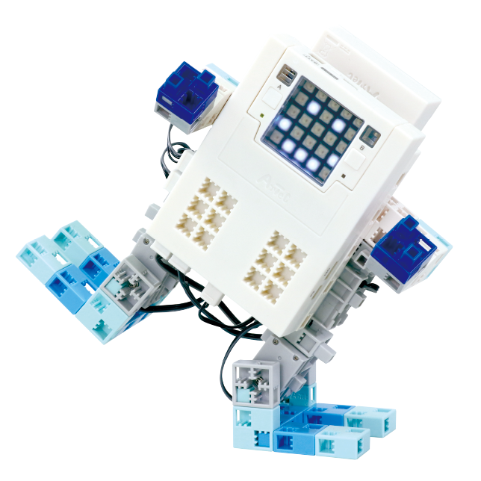
本日のミッション！
ほんじつ
かだい
課題をクリアしよう！

Slide 4
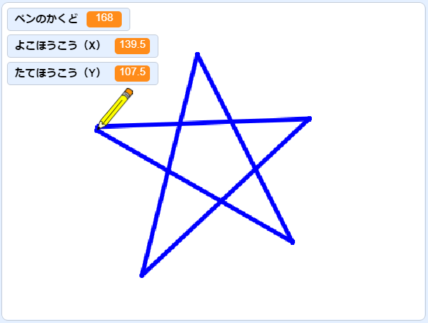
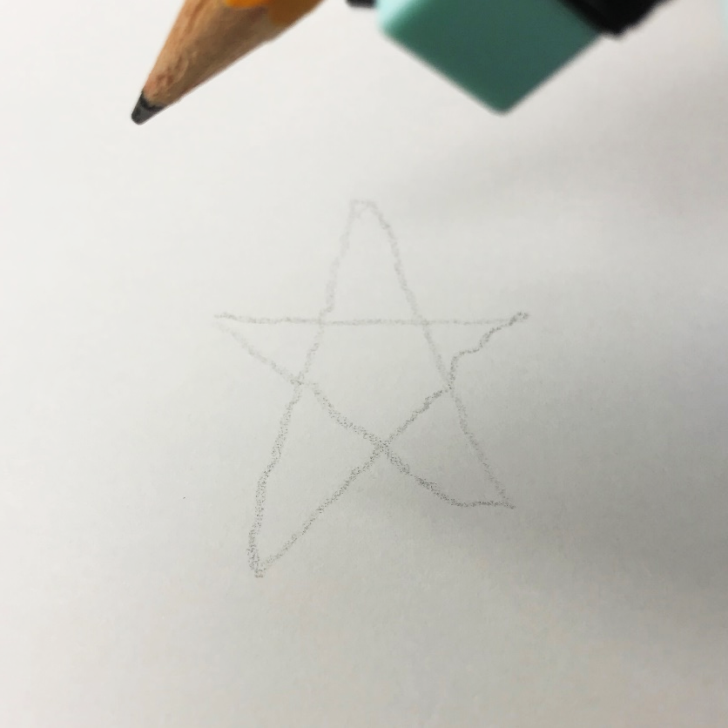

ミッション：分類ロボットを作ろう
ぶんるい
つく
パソコンで描いた絵と同じ絵を描くロボットを作ろう！
か
え
おな
え
か
つく
うご
せいぎょ
か
サーボモータの動きを制御して描くよ！

Slide 5
ロボットを組み立てよう！
く
た
く
あ
つく
パーツを組み合わせてロボットを作ろう！

Slide 6
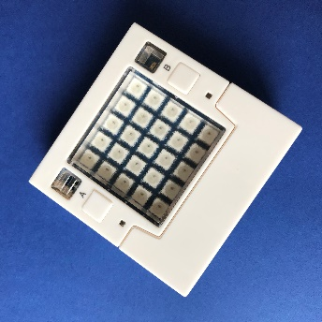
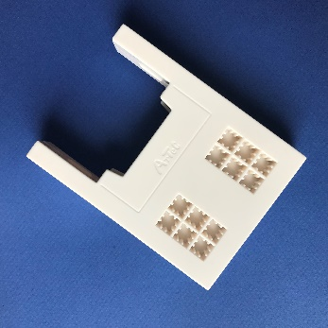
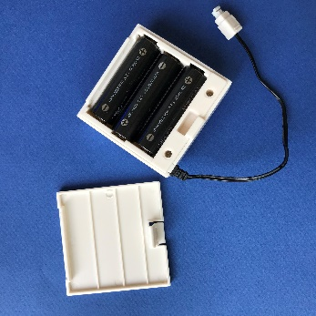
準備するパーツ
じゅんび
パーツの名前
必要な数
なまえ
ひつよう
かず
メインユニット
1
拡張ユニット
1
かくちょう
電池ボックス
1
でんち
※電池を入れてください。
でんち
い

Slide 7
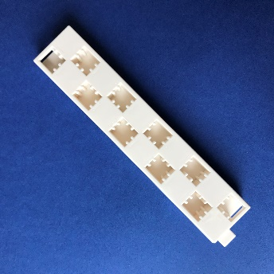
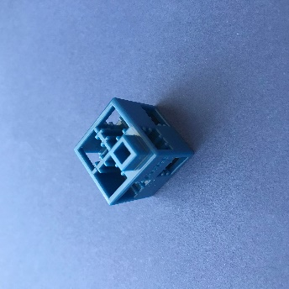
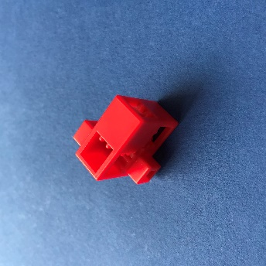
準備するパーツ
じゅんび
パーツの名前
必要な数
なまえ
ひつよう
かず
ステー
10
ブロック
基本四角：青
3
きほんしかく
あお
ブロック
ハーフA：赤
3
あか

Slide 8
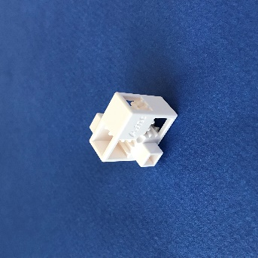
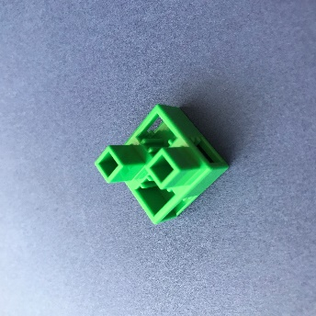
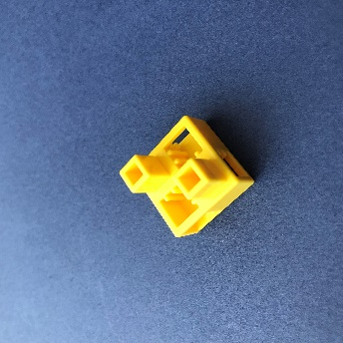
準備するパーツ
じゅんび
パーツの名前
必要な数
なまえ
ひつよう
かず
ブロック
ハーフA：白
1
しろ
ブロック
ハーフB：緑
7
みどり
ブロック
ハーフB：黄
2
き

Slide 9
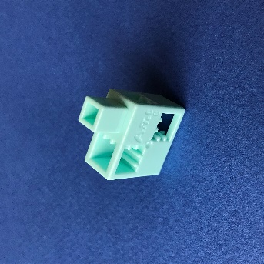
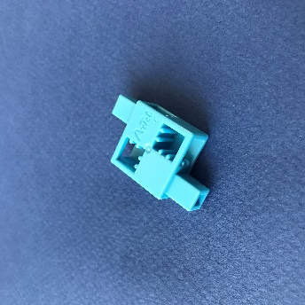
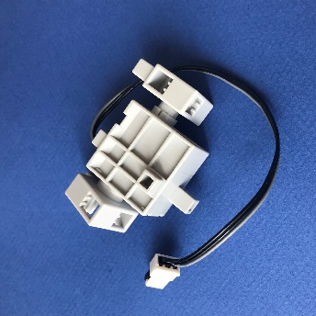
準備するパーツ
じゅんび
パーツの名前
必要な数
なまえ
ひつよう
かず
ブロック
ハーフC：薄水
16
うすみず
ブロック
ハーフD：水
12
みず
サーボモーター
3

Slide 10
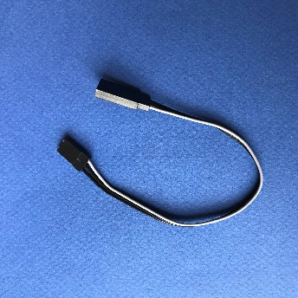
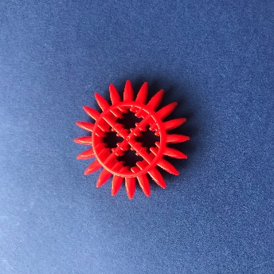
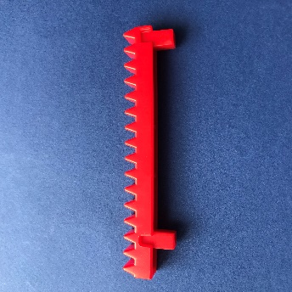
準備するパーツ
じゅんび
パーツの名前
必要な数
なまえ
ひつよう
かず
サーボモーター
延長コード
1
えんちょう
ブロックギヤ20
2
ブロックラック
2

Slide 11
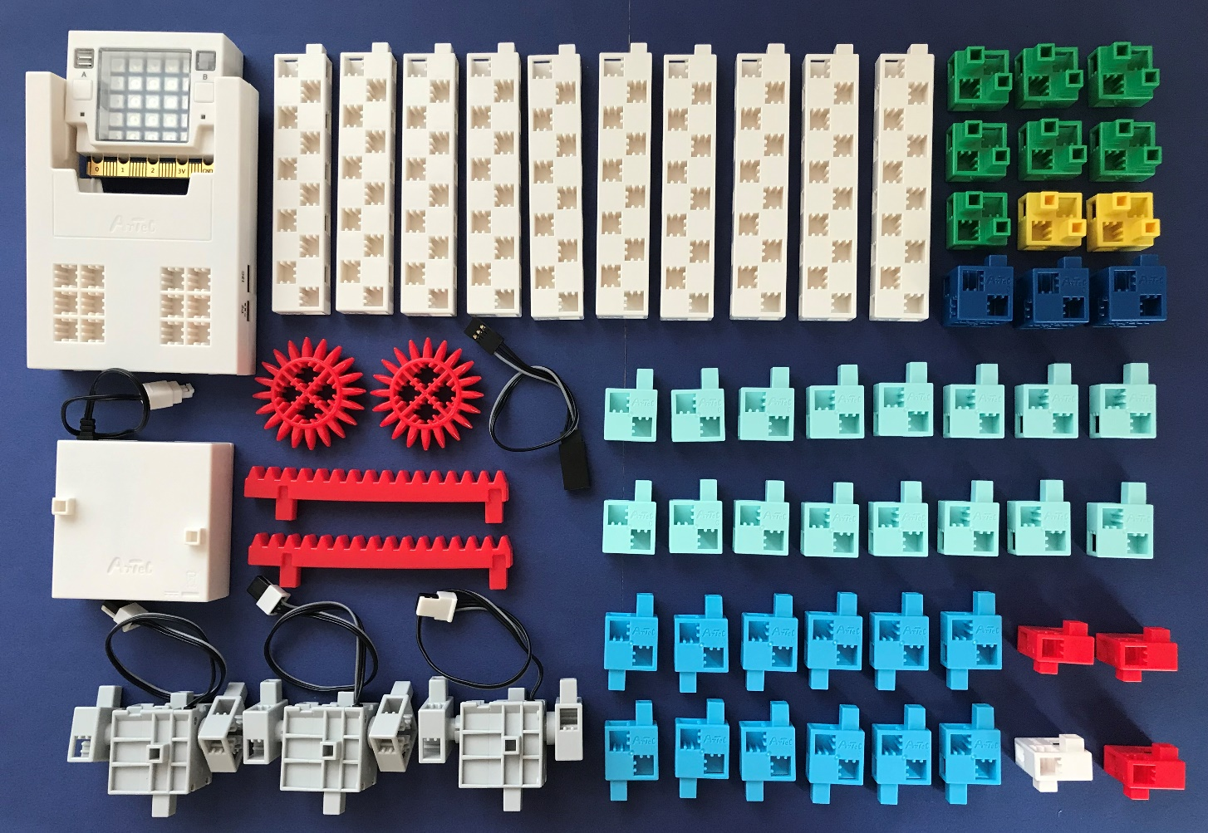
準備するパーツ
じゅんび
ひょうじいがい
いろ
しよう
かま
※表示以外の色のブロックを使用しても構いません。
※この他に準備するもの
ペン、または鉛筆…1本 絵を描くための紙（A4用紙を1/4に切る）… 複数枚
紙をとめるクリップ…2本 輪ゴム…2本
ロボット、紙を固定するテープ（セロハンテープ、養生テープ等）
ほか
じゅんび
えんぴつ
ぽん
え
か
かみ
ようし
き
ふくすうまい
かみ
ほん
わ
かみ
こてい
ようじょう
など

Slide 12
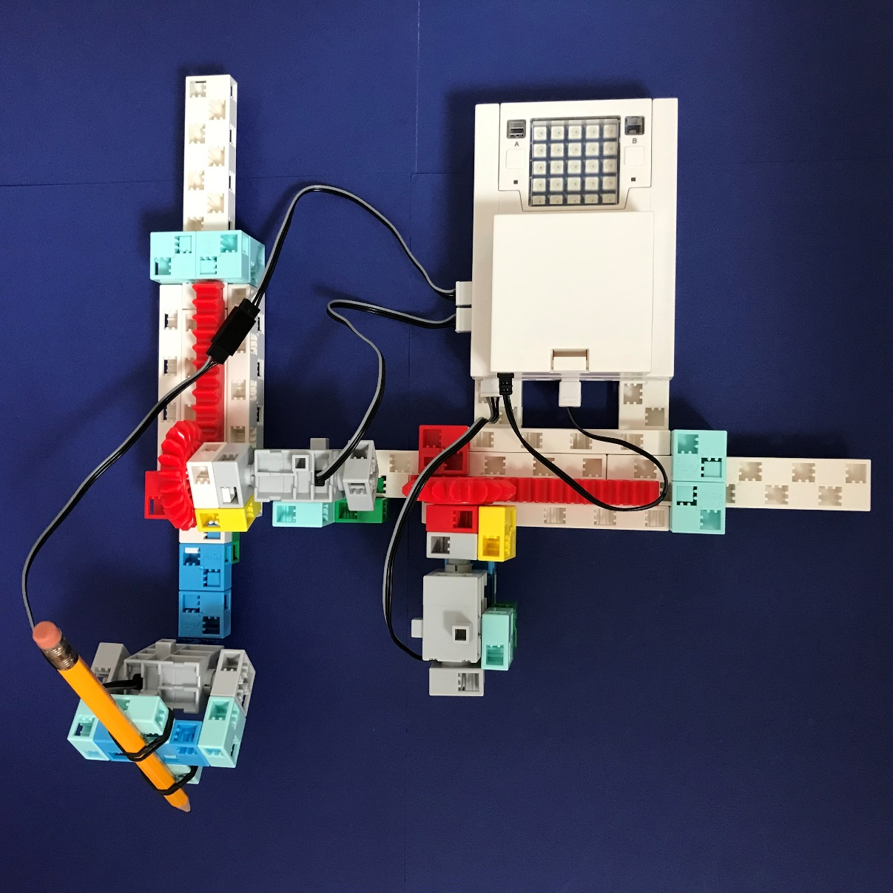
パーツについて
横方向
⑤
よこほうこう
②
横方向を操作する動力パーツ
横方向の動力パーツをのせる台
縦方向を操作する動力パーツ
縦方向の動力パーツをのせる台
ペンを操作する動力パーツ
縦・横の台を入れるケース
よこほうこう
そうさ
どうりょく
よこほうこう
どうりょく
だい
①
たてほうこう
そうさ
どうりょく
たてほうこう
たてほうこう
どうりょく
だい
縦方向
そうさ
どうりょく
③
たて
よこ
だい
い
⑥
④

Slide 13
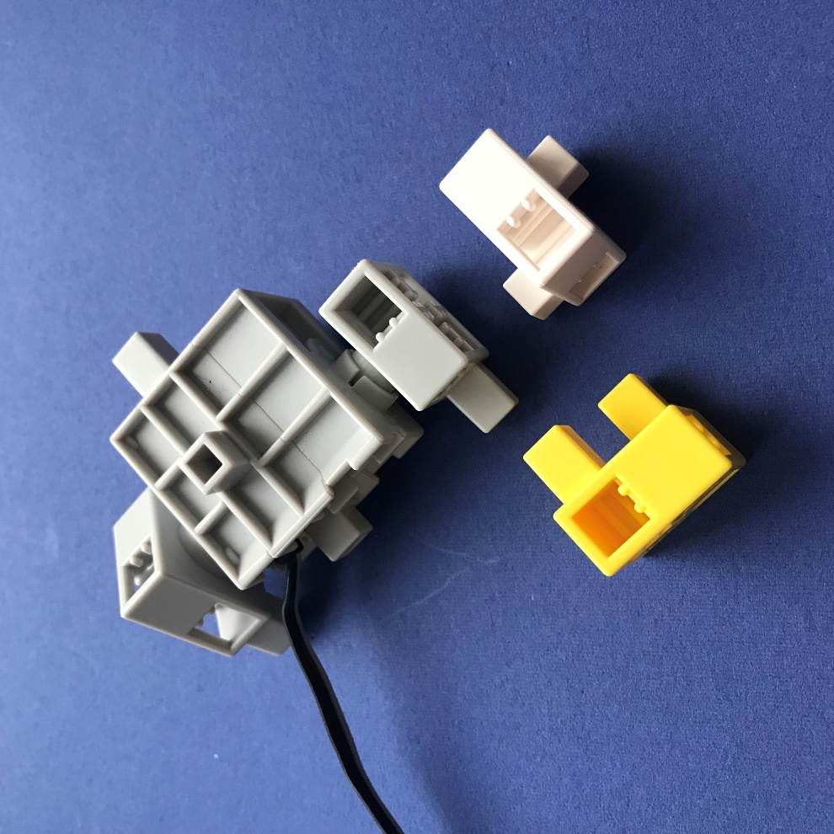
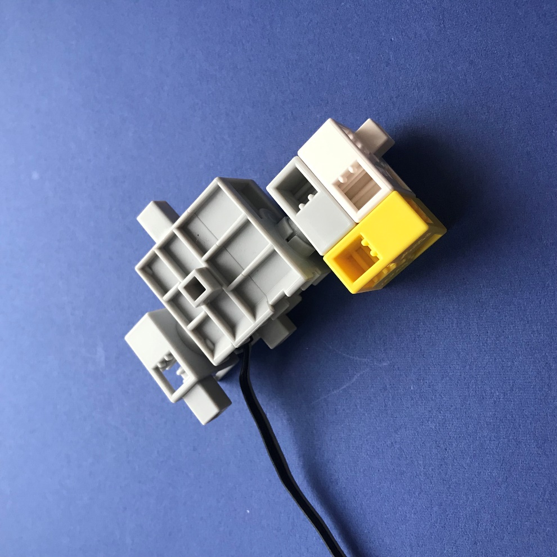
組み立て方 ① 横方向を操作する動力パーツを作る
く
た
かた
よこほうこう
そうさ
どうりょく
つく
ハーフA：白、ハーフB：黄のブロックとサーボモーターを組み合わせます。
しろ
き
く
あ
動力側
（自由に回転しない）
どうりょくがわ
じゆう
かいてん

Slide 14
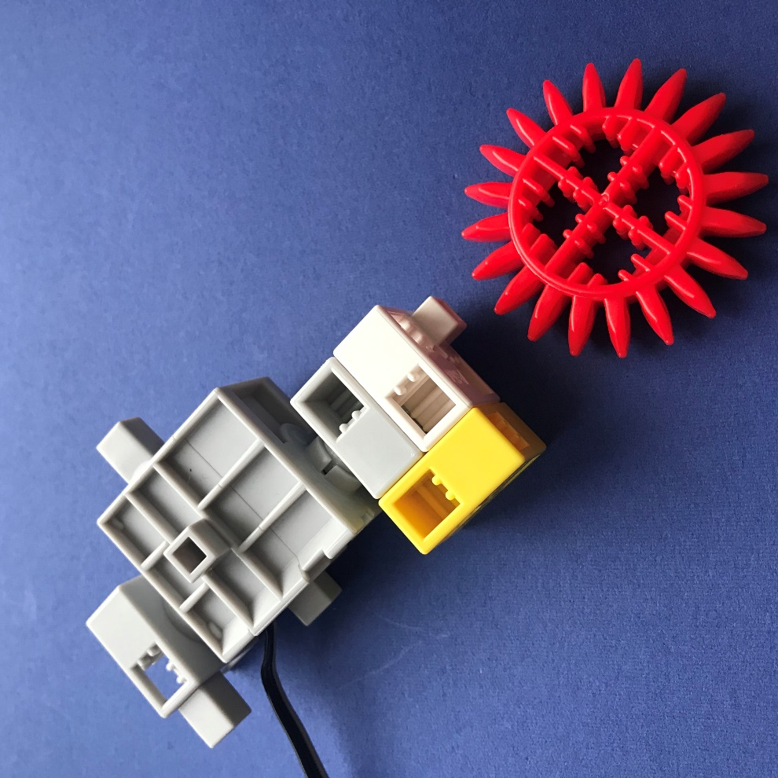
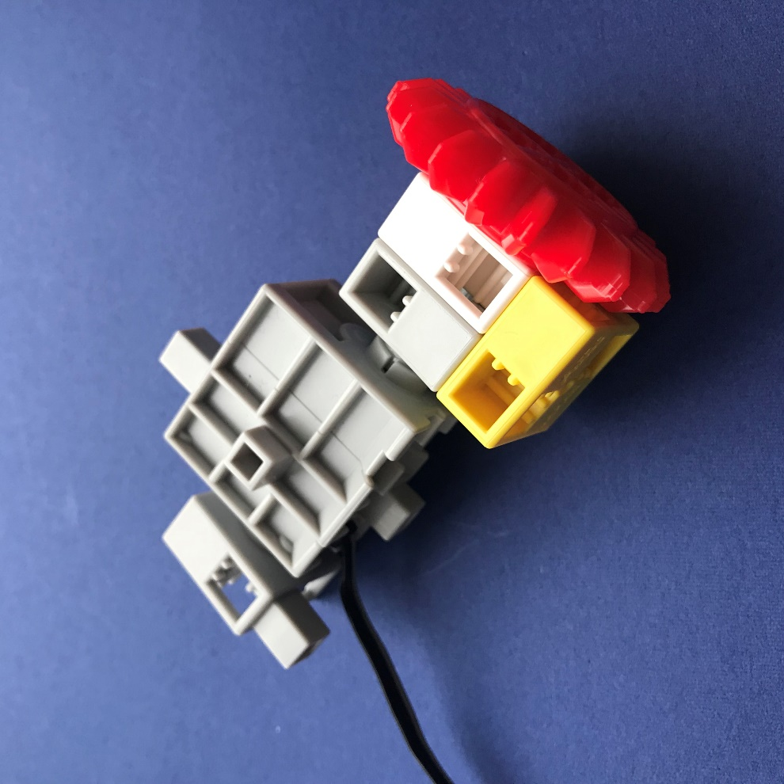
組み立て方 ① 横方向を操作する動力パーツを作る
く
た
かた
よこほうこう
そうさ
どうりょく
つく
ハーフA：白にブロックギア20を挿し込みます。
しろ
さ
こ

Slide 15
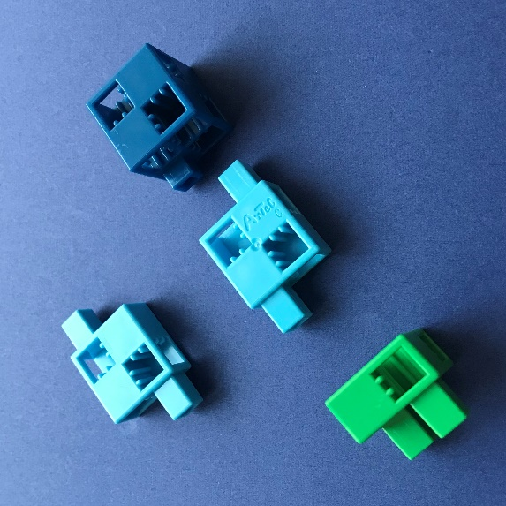
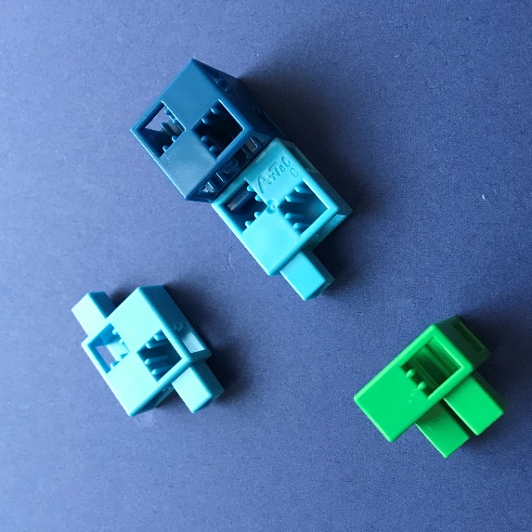
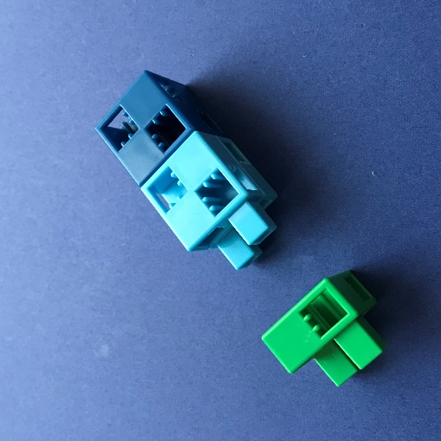
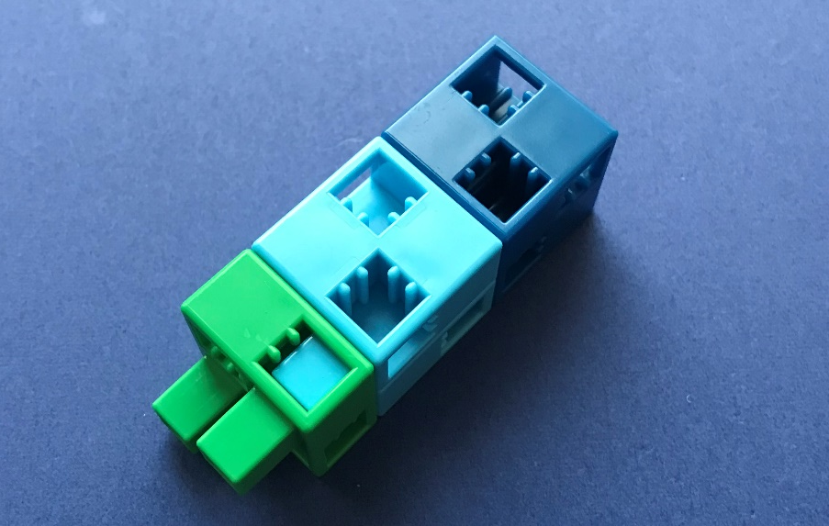
組み立て方 ② 横方向の動力パーツを載せる台を作る
く
た
かた
よこほうこう
どうりょく
の
だい
つく
ハーフB：緑、ハーフD：水、基本四角：青のブロックを組み合わせます。
みどり
みず
きほんしかく
あお
く
あ
ハーフD：水のブロックを重ねて、
基本四角：青のブロックに挿し込もう！
みず
かさ
きほんしかく
あお
さ
こ

Slide 16
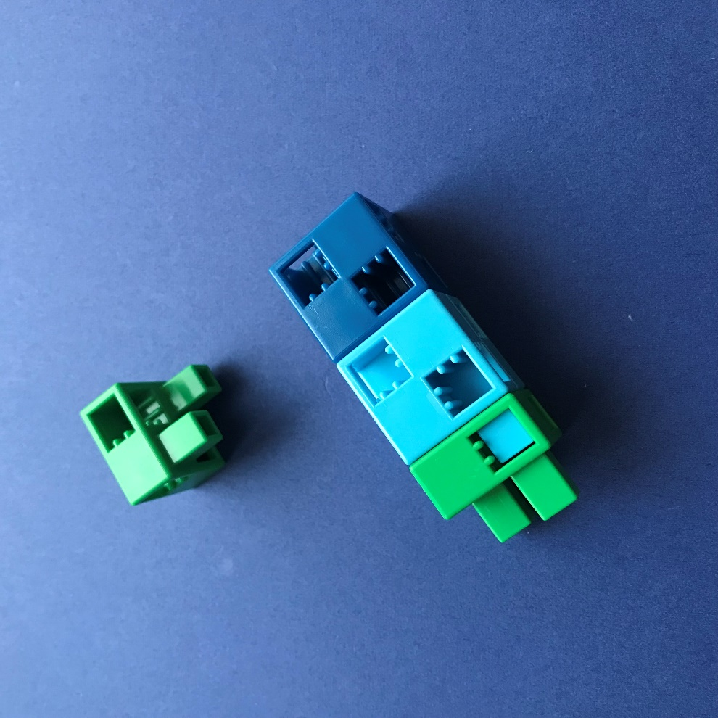
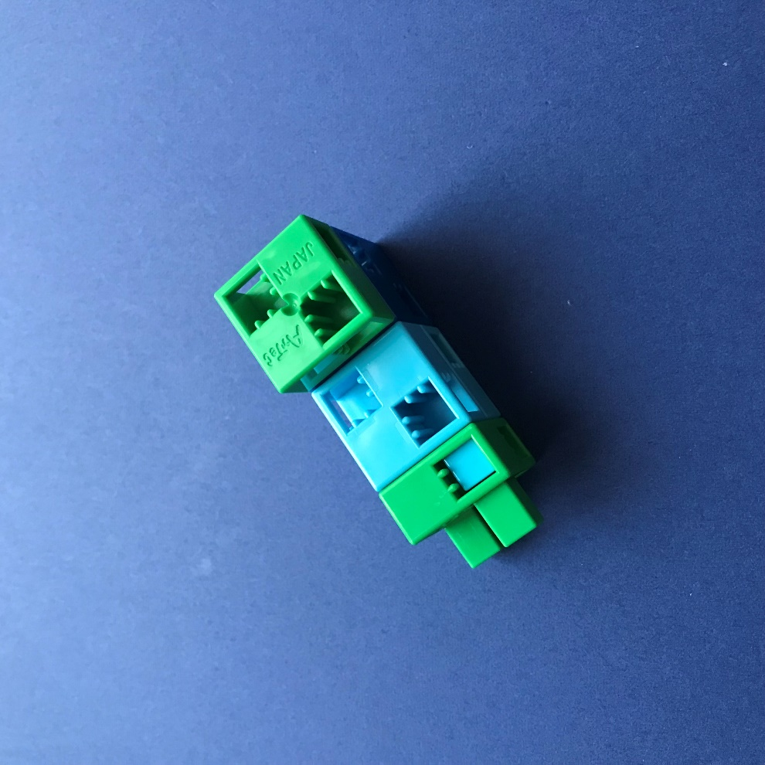
組み立て方 ② 横方向の動力パーツを載せる台を作る
く
た
かた
よこほうこう
どうりょく
の
だい
つく
ハーフB：緑のブロックを基本四角：青のブロックに挿し込みます。
みどり
きほんしかく
あお
さ
こ

Slide 17
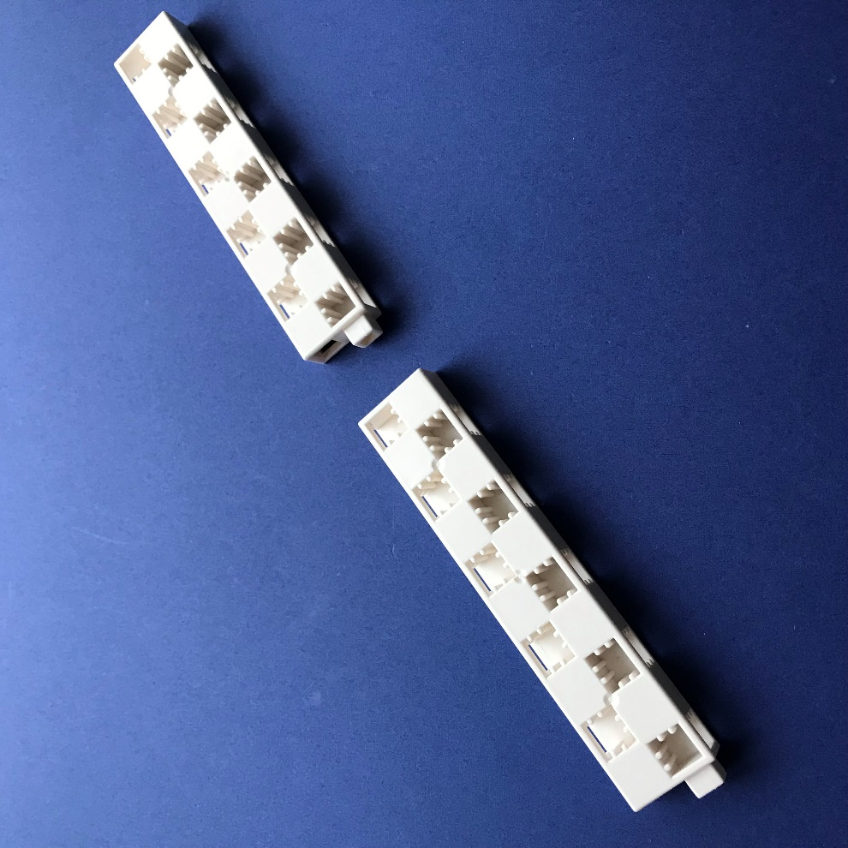
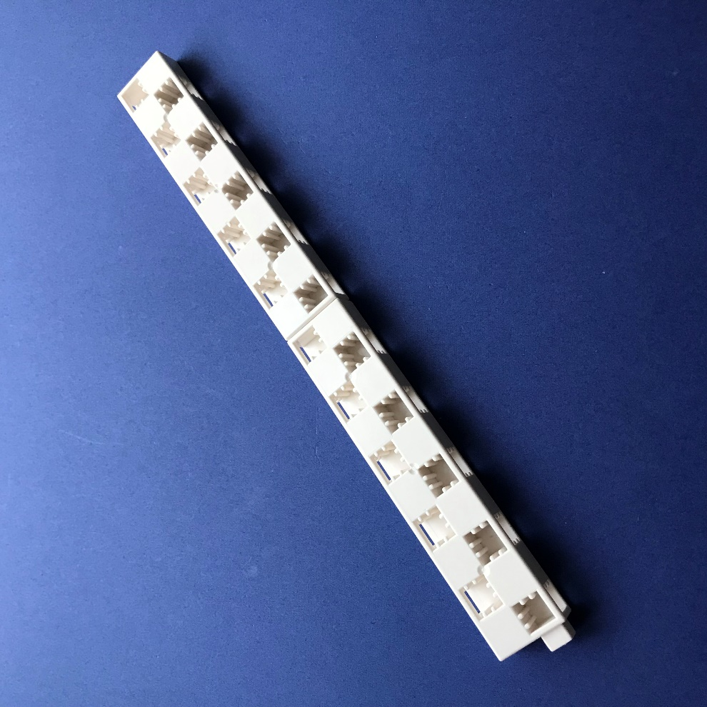
組み立て方 ② 横方向の動力パーツを載せる台を作る
く
た
かた
よこほうこう
どうりょく
の
だい
つく
2本のステーを組み合わせます。
ほん
く
あ
突起の向きに注意しよう！
とっき
む
ちゅうい

Slide 18
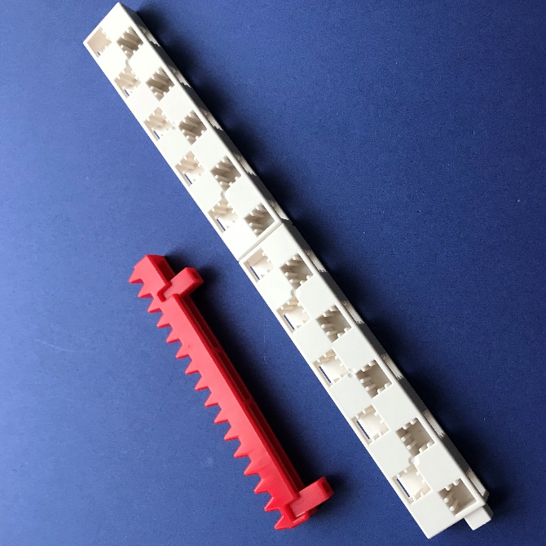
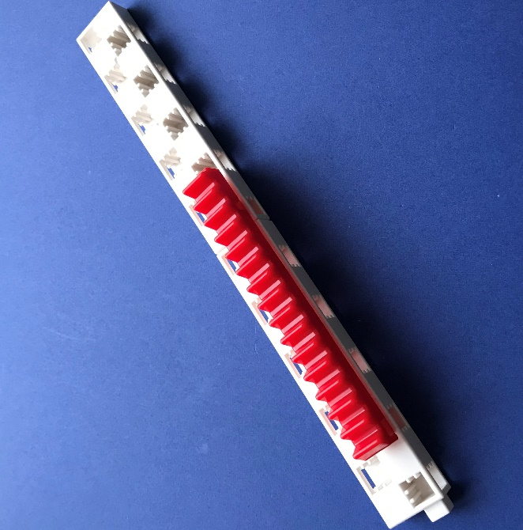
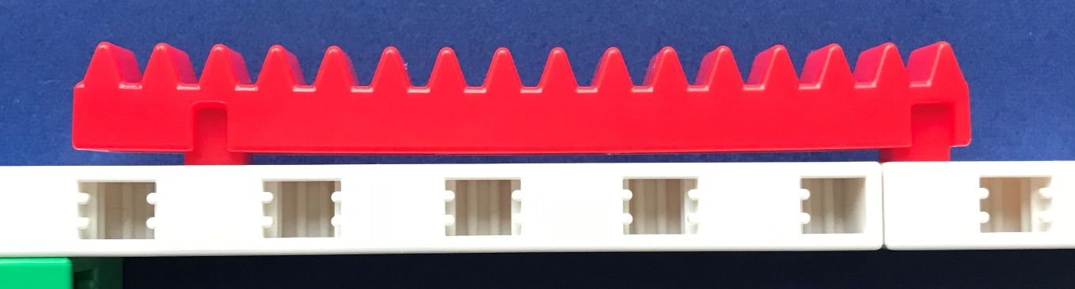

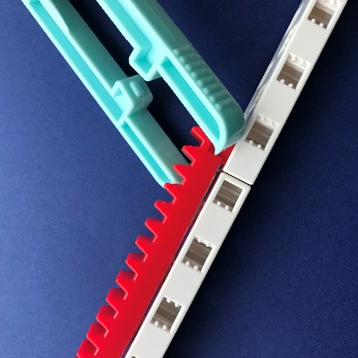
組み立て方 ② 横方向の動力パーツを載せる台を作る
く
た
かた
よこほうこう
どうりょく
の
だい
つく
ブロックラックをステーに挿し込みます。
さ
こ
ステーとブロックラックの間に
1ミリくらいの隙間を作ろう！
挿し込みすぎた時は
ブロックリムーバーを使って
調整してね。
あいだ
すきま
つく
さ
こ
とき
つか
ちょうせい

Slide 19
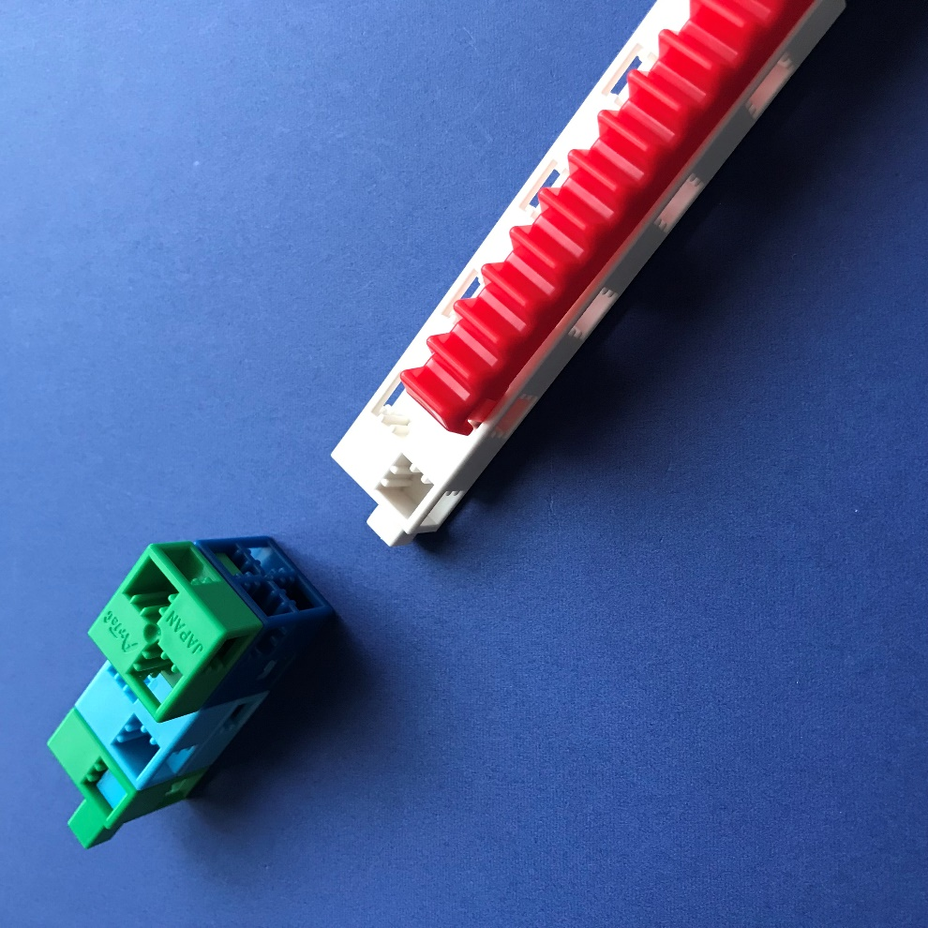
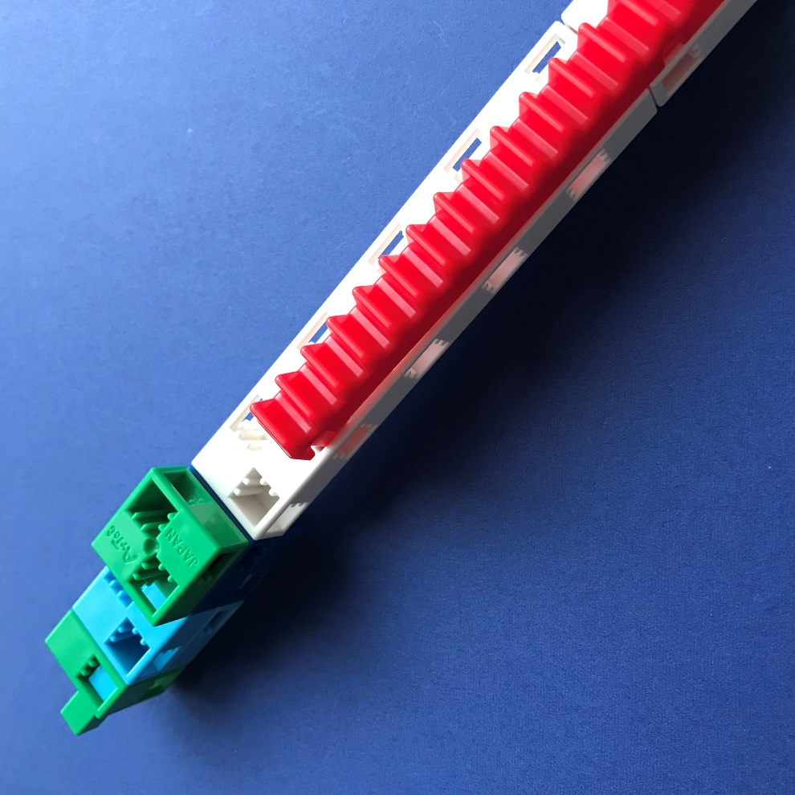
組み立て方 ② 横方向の動力パーツを載せる台を作る
く
た
かた
よこほうこう
どうりょく
の
だい
つく
ステーを先に作ったパーツの基本四角：青のブロックに挿し込みます。
さき
つく
きほんしかく
あお
さ
こ
上側に挿し込みます。
うえがわ
さ
こ

Slide 20
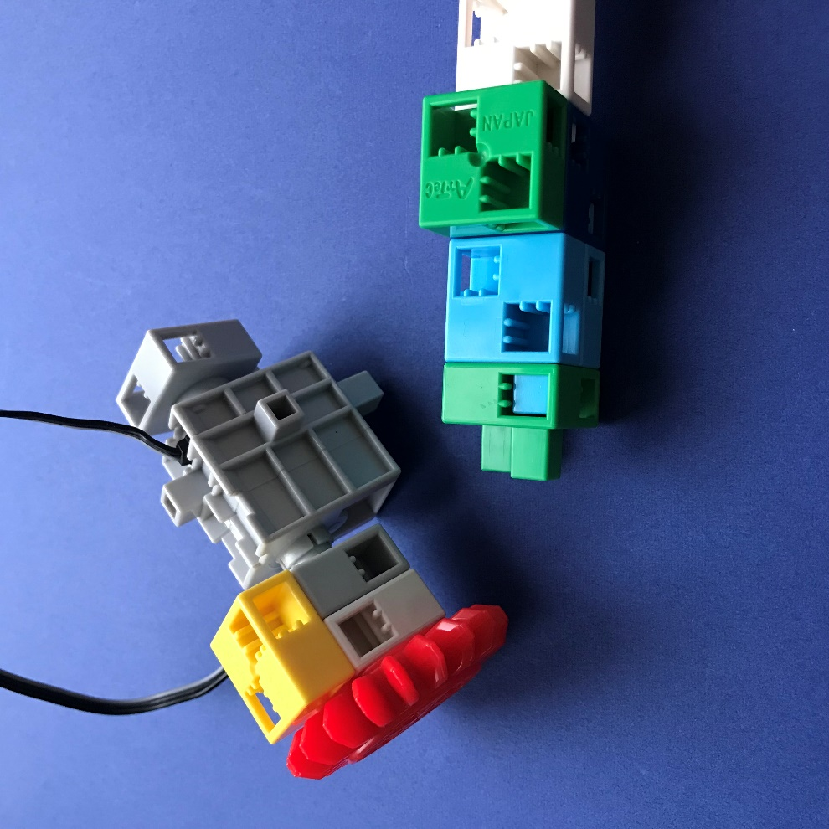
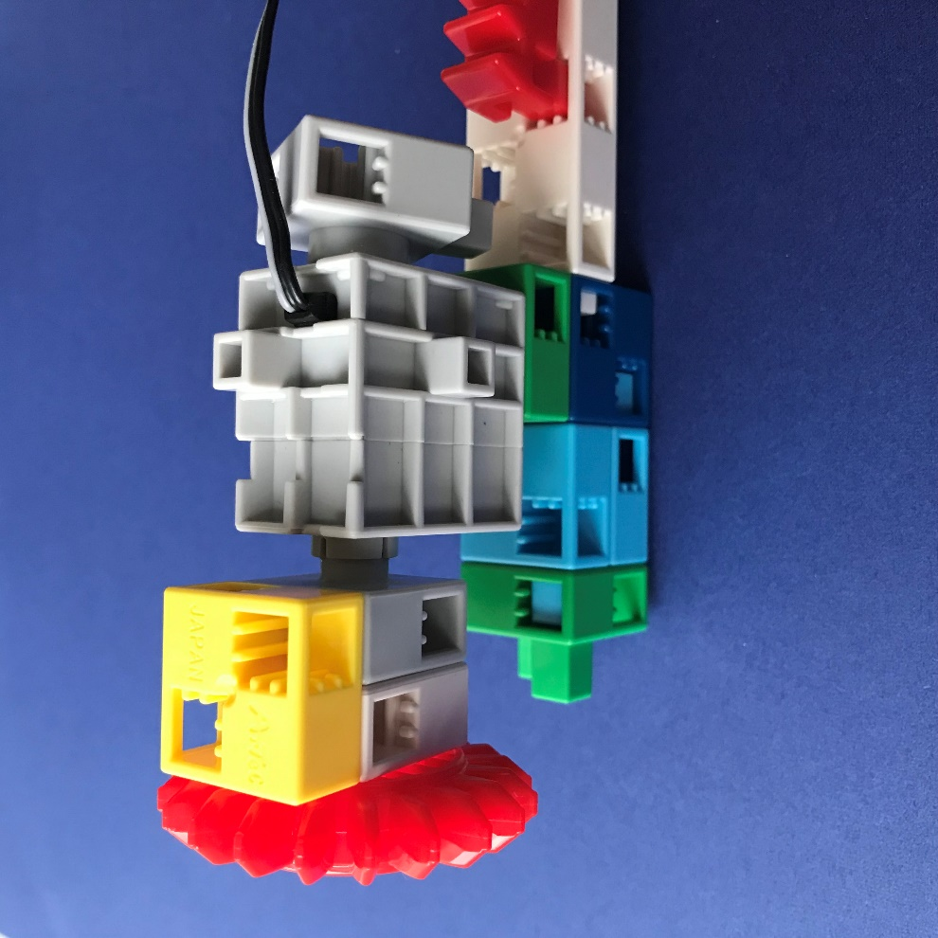
組み立て方 ② 横方向の動力パーツを載せる台を作る
く
た
かた
よこほうこう
どうりょく
の
だい
つく
動力パーツをハーフB：緑のブロックに挿し込みます。
どうりょく
みどり
さ
こ

Slide 21
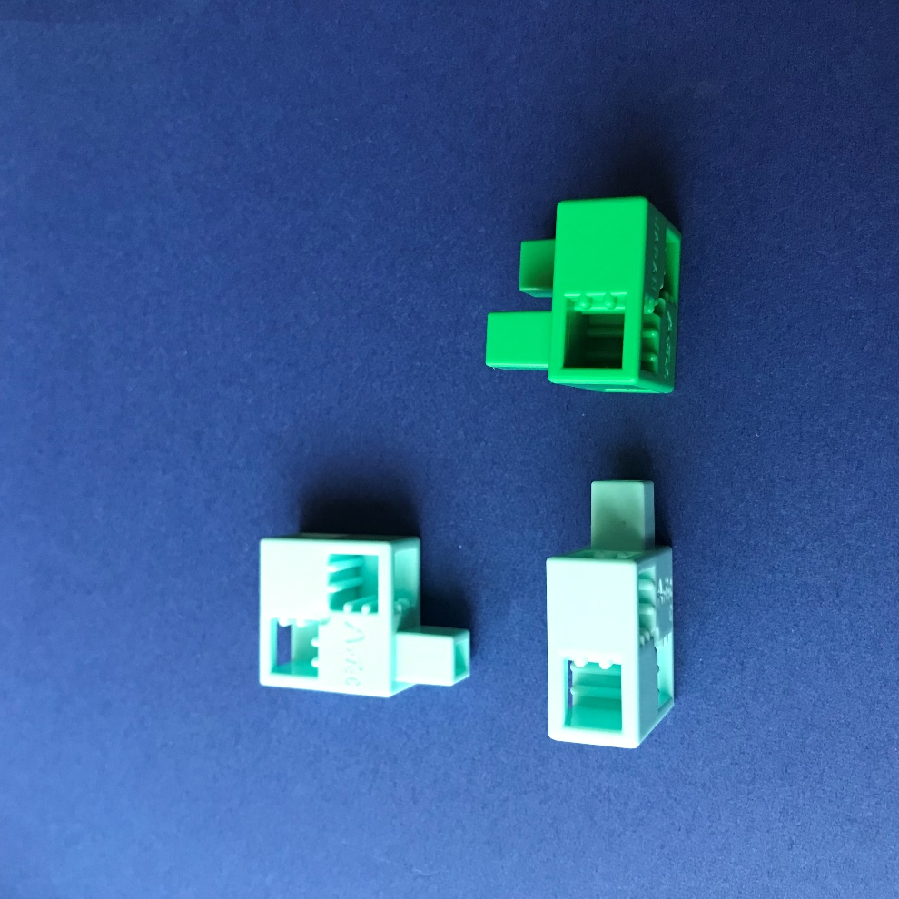
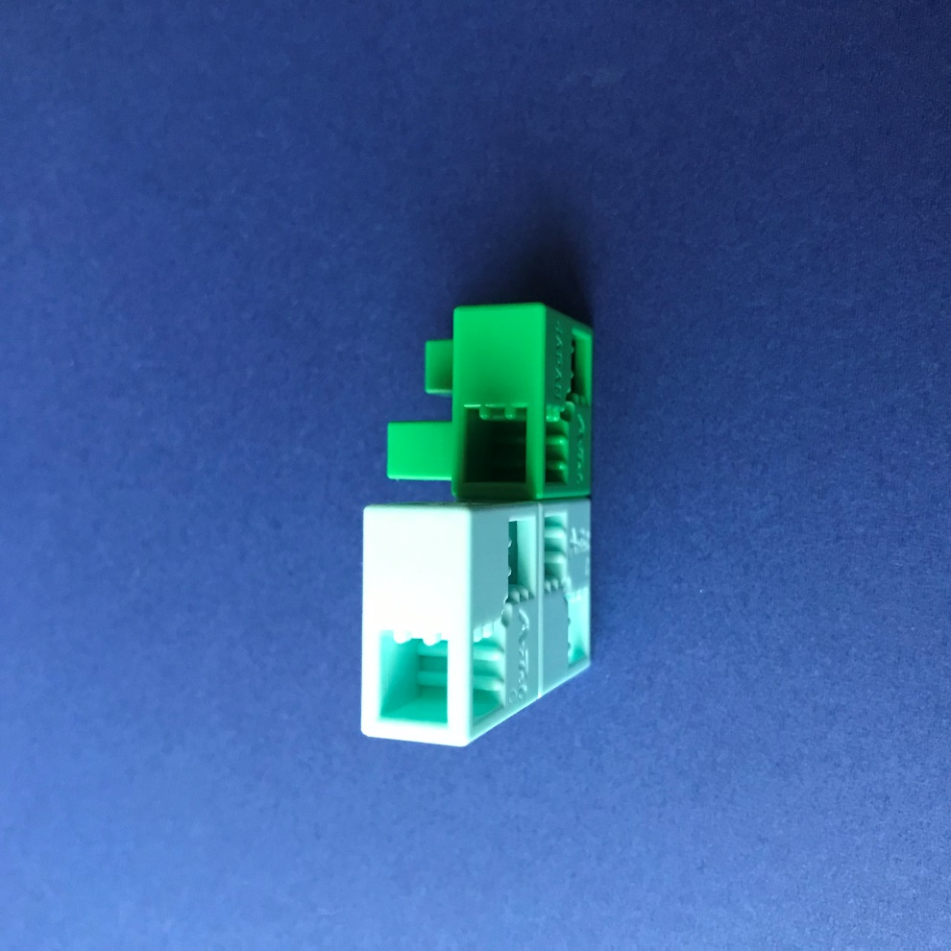
組み立て方 ② 横方向の動力パーツを載せる台を作る
く
た
かた
よこほうこう
どうりょく
の
だい
つく
ハーフB：緑、ハーフD：薄水のブロックを組み合わせます。
みどり
うすみず
く
あ

Slide 22
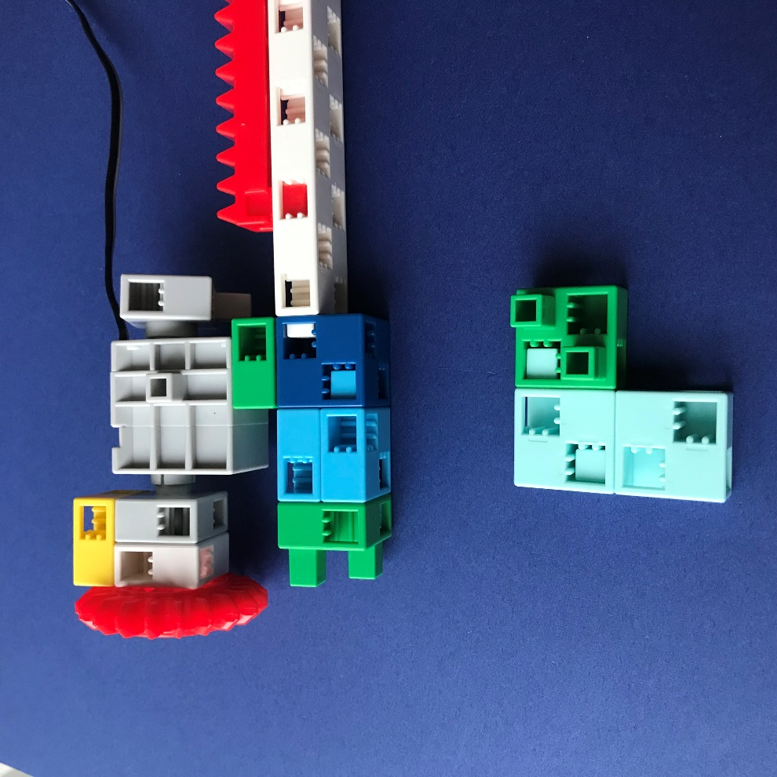
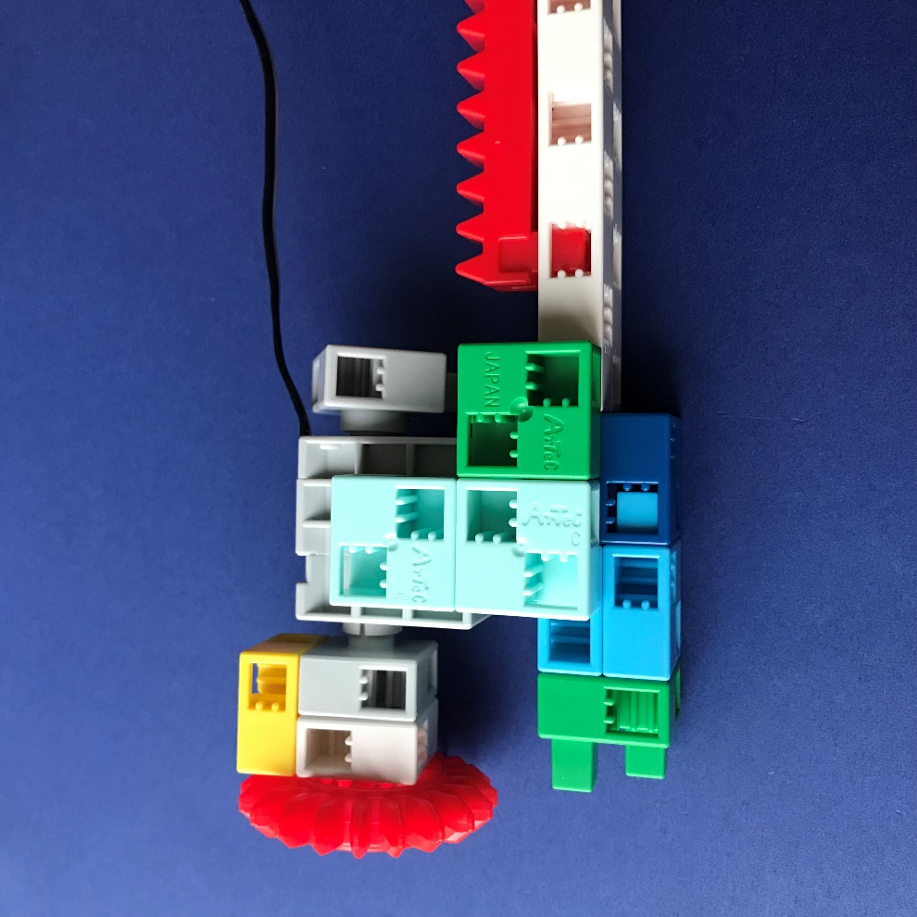
組み立て方 ② 横方向の動力パーツを載せる台を作る
く
た
かた
よこほうこう
どうりょく
の
だい
つく
動力パーツと台のパーツを補強するように挿し込みます。
どうりょく
だい
ほきょう
さ
こ

Slide 23
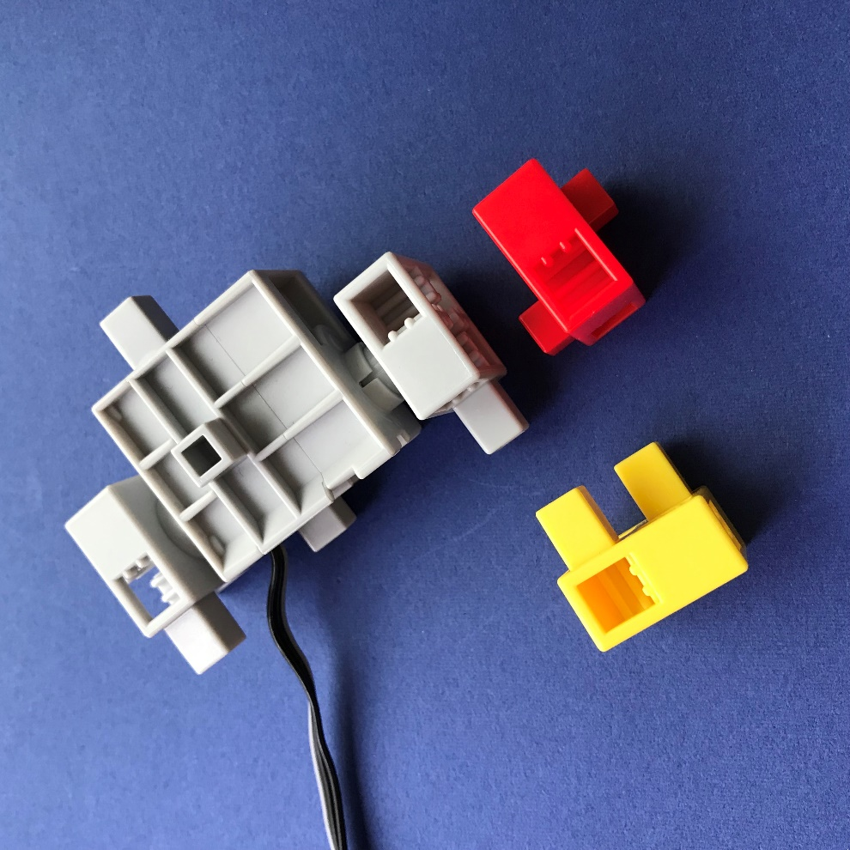
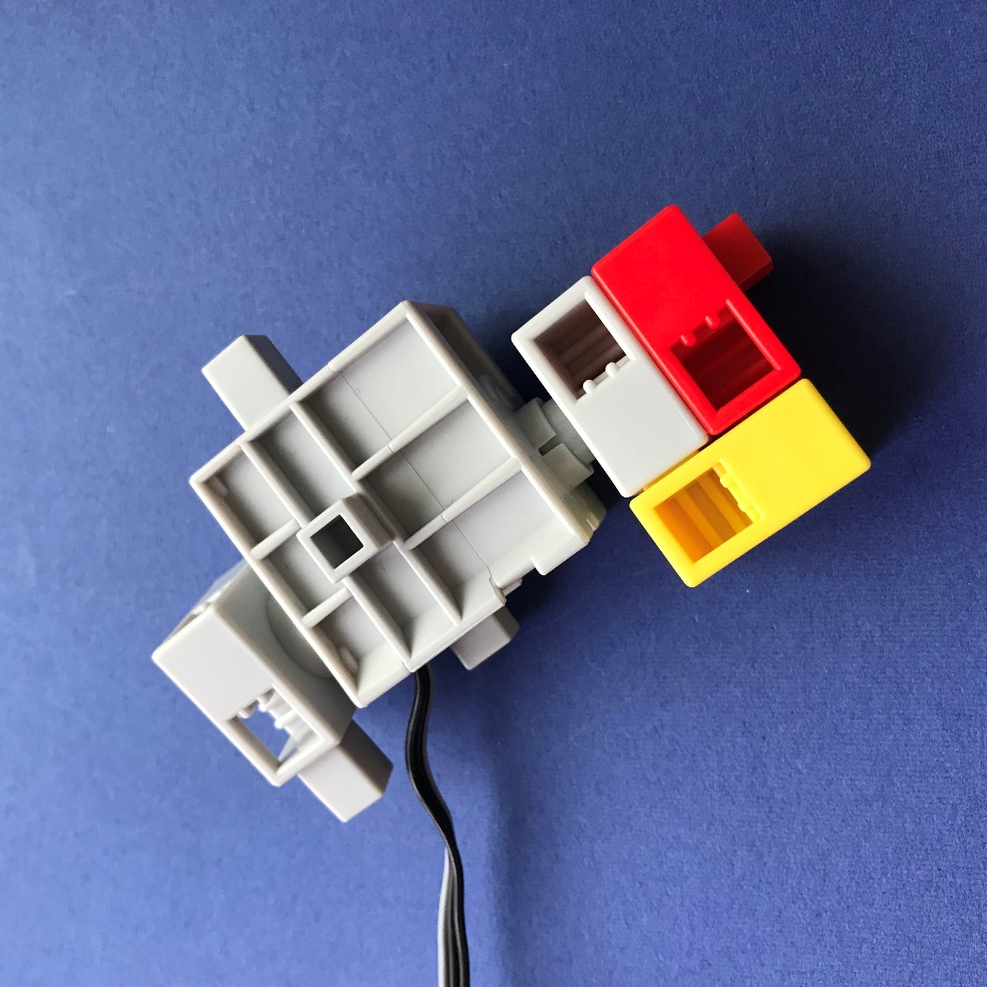
組み立て方 ③ 縦方向を操作する動力パーツを作る
く
た
かた
たてほうこう
そうさ
どうりょく
つく
ハーフA：赤、ハーフB：黄のブロックとサーボモーターを組み合わせます。
あか
き
く
あ
動力側
（自由に回転しない）
どうりょくがわ
じゆう
かいてん

Slide 24
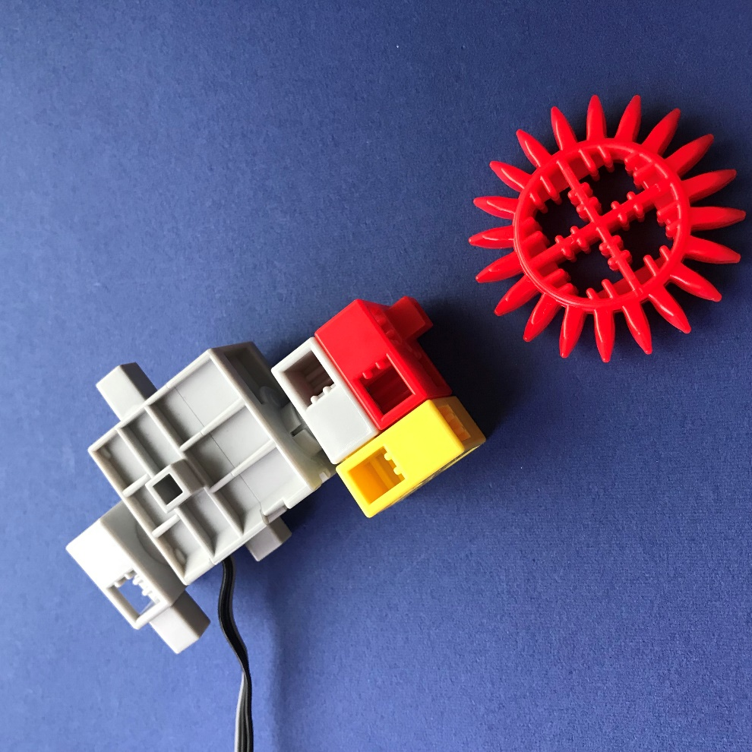
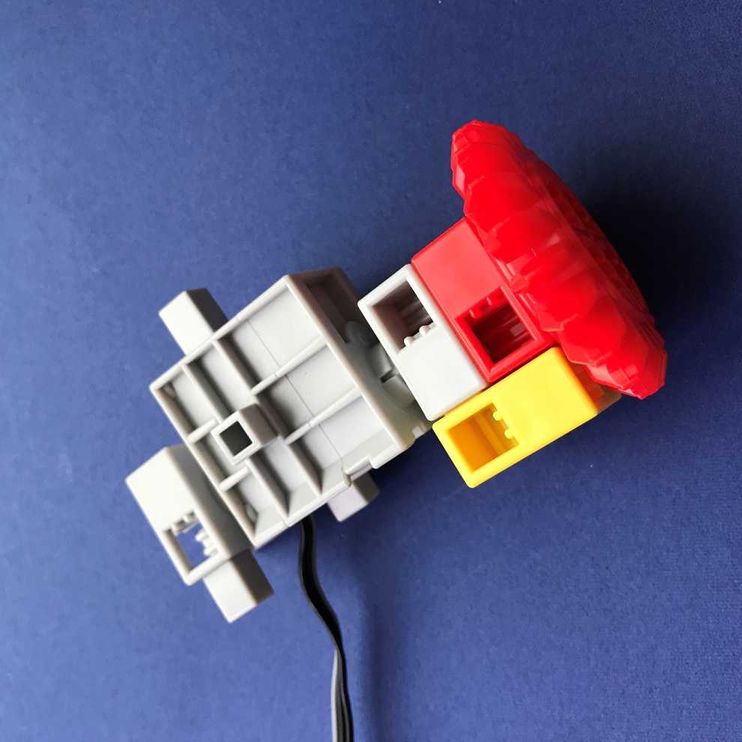
組み立て方 ③ 縦方向を操作する動力パーツを作る
く
た
かた
たてほうこう
そうさ
どうりょく
つく
ハーフA：赤にブロックギア20を挿し込みます。
あか
さ
こ

Slide 25
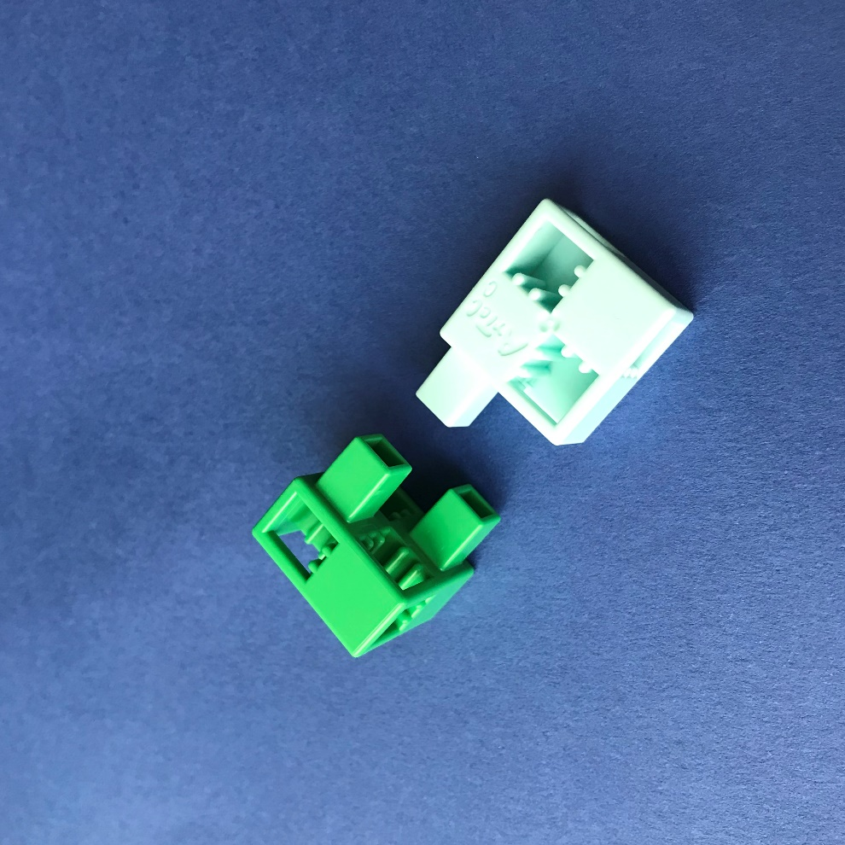
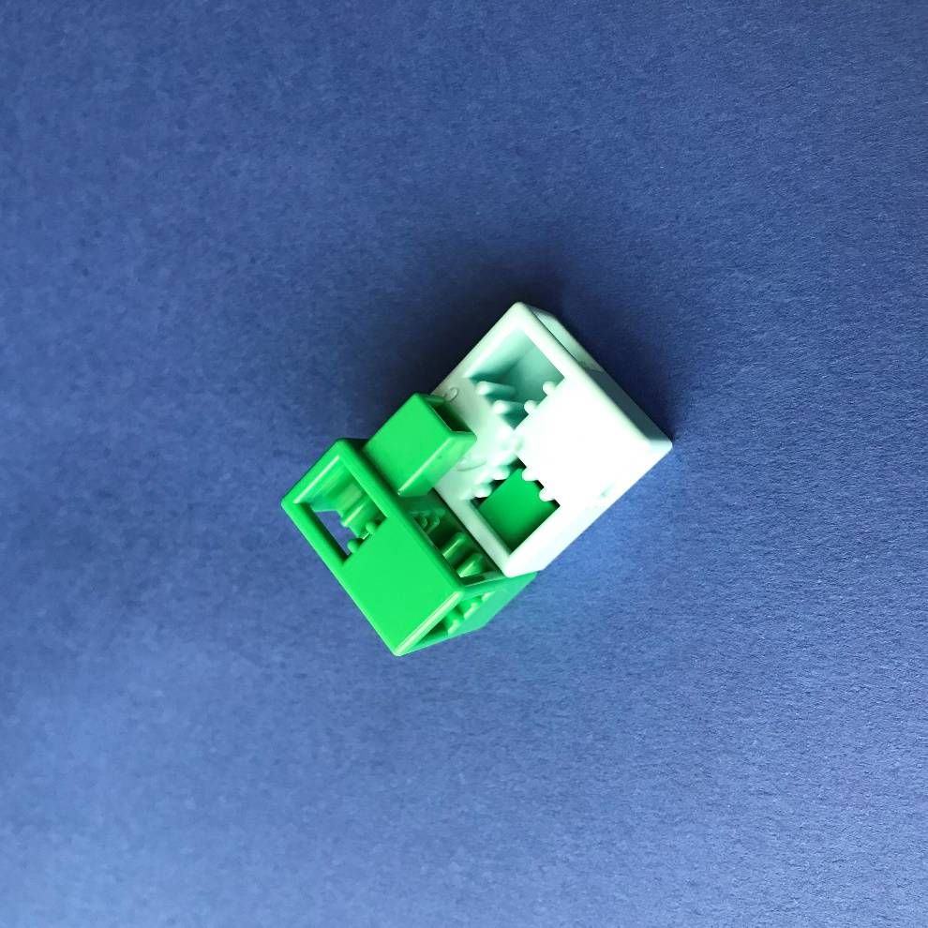
組み立て方 ③ 縦方向を操作する動力パーツを作る
く
た
かた
たてほうこう
そうさ
どうりょく
つく
ハーフB：緑とハーフC：薄水のブロックを組み合わせます。
みどり
うすみず
く
あ

Slide 26


組み立て方 ③ 縦方向を操作する動力パーツを作る
く
た
かた
たてほうこう
そうさ
どうりょく
つく
ハーフB：緑のブロックをハーフC：薄水の上にのせて挿し込みます。
みどり
うすみず
うえ
さ
こ
のせてから挿し込もう！
さ
こ

Slide 27


組み立て方 ③ 縦方向を操作する動力パーツを作る
く
た
かた
たてほうこう
そうさ
どうりょく
つく
ハーフC：薄水とハーフD：水のブロックを組み合わせます。
うすみず
みず
く
あ

Slide 28


組み立て方 ③ 縦方向を操作する動力パーツを作る
く
た
かた
たてほうこう
そうさ
どうりょく
つく
ハーフD：水のブロックをハーフD：水と重ねてから挿し込みます。
みず
みず
かさ
さ
こ
のせてから挿し込もう！
さ
こ

Slide 29


組み立て方 ③ 縦方向を操作する動力パーツを作る
く
た
かた
たてほうこう
そうさ
どうりょく
つく
基本四角：青のブロックをハーフB：緑に挿し込みます。
きほんしかく
あお
みどり
さ
こ

Slide 30


組み立て方 ③ 縦方向を操作する動力パーツを作る
く
た
かた
たてほうこう
そうさ
どうりょく
つく
基本四角：青のブロックをサーボモーターと組み合わせます。
きほんしかく
あお
く
あ

Slide 31


組み立て方 ③ 縦方向を操作する動力パーツを作る
く
た
かた
たてほうこう
そうさ
どうりょく
つく
ハーフB:緑とハーフC：薄水のブロックを組み合わせます。
みどり
うすみず
く
あ

Slide 32


組み立て方 ③ 縦方向を操作する動力パーツを作る
く
た
かた
たてほうこう
そうさ
どうりょく
つく
作ったパーツをサーボモーターのパーツと組み合わせます。
つく
く
あ

Slide 33


組み立て方 ④ 縦方向の動力パーツを載せる台を作る
く
た
かた
たてほうこう
どうりょく
の
だい
つく
2本のステーを組み合わせます。
ほん
く
あ
突起の向きに注意しよう！
とっき
む
ちゅうい

Slide 34


組み立て方 ④ 縦方向の動力パーツを載せる台を作る
く
た
かた
たてほうこう
どうりょく
の
だい
つく
基本四角：青、ハーフC：薄水のブロックをステーと組み合わせます。
きほんしかく
あお
うすみず
く
あ

Slide 35


組み立て方 ④ 縦方向の動力パーツを載せる台を作る
く
た
かた
たてほうこう
どうりょく
の
だい
つく
ハーフB：緑のブロックをパーツに挿し込みます。
みどり
さ
こ

Slide 36




組み立て方 ④ 縦方向の動力パーツを載せる台を作る
く
た
かた
たてほうこう
どうりょく
の
だい
つく
向きを変え、ブロックラックを挿し込みます。
む
か
さ
こ
ステーとブロックラックの間に1ミリくらいの隙間を作ろう！
挿し込みすぎた時はブロックリムーバーを使って調整してね。
あいだ
すきま
つく
さ
こ
とき
つか
ちょうせい

Slide 37



組み立て方 ⑤ ペンを操作する動力パーツを作る
く
た
かた
そうさ
どうりょく
つく
サーボモーター延長コードを接続します。
えんちょう
せつぞく
１．ケーブルのカバーを外します。
はず
白と黒の隙間を爪などで広げます。
黒い部分を押し出します。
カバーを外します。
しろ
くろ
すきま
つめ
ひろ
くろ
ぶぶん
お
だ
はず
隙間を広げる時や黒い部分を押し出すときは、少し力が必要だよ。
難しい時は大人に手伝ってもらってね。
コードをひっぱると壊れる可能性があるよ！気をつけよう！
すきま
ひろ
とき
くろ
ぶぶん
お
だ
すこ
ちから
ひつよう
むず
とき
おとな
てづだ
こわ
かのうせい
き

Slide 38





組み立て方 ⑤ ペンを操作する動力パーツを作る
く
た
かた
そうさ
どうりょく
つく
２．灰色のコードの向きが同じになるよう接続します。
はいいろ
む
おな
せつぞく
３．延長コードにカバーをつけます。
えんちょう
金属部分を下にします。
黒い部分を押し込みます。
きんぞくぶぶん
した
くろ
ぶぶん
お
こ

Slide 39


組み立て方 ⑤ ペンを操作する動力パーツを作る
く
た
かた
そうさ
どうりょく
つく
ハーフC：薄水とハーフD：水のブロックを組み合わせます。
うすみず
みず
く
あ
突起の向きに注意しよう！
とっき
む
ちゅうい
突起：上
とっき
うえ
突起：下
とっき
した

Slide 40


組み立て方 ⑤ ペンを操作する動力パーツを作る
く
た
かた
そうさ
どうりょく
つく
サーボモーターとハーフC：薄水のブロックを組み合わせます。
うすみず
く
あ
動力側
（自由に回転しない）
どうりょくがわ
じゆう
かいてん

Slide 41


組み立て方 ⑤ ペンを操作する動力パーツを作る
く
た
かた
そうさ
どうりょく
つく
ハーフC：薄水のブロックをハーフD：水のブロックに挿し込みます。
うすみず
みず
さ
こ
どうりょくがわ
じゆう
かいてん

Slide 42


組み立て方 ⑤ ペンを操作する動力パーツを作る
く
た
かた
そうさ
どうりょく
つく
サーボモーターを④で作ったパーツの基本四角：青のブロックに挿し込みます。
つく
きほんしかく
あお
さ
こ
動力側
（自由に回転しない）
どうりょくがわ
じゆう
かいてん

Slide 43


組み立て方 ⑤ ペンを操作する動力パーツを作る
く
た
かた
そうさ
どうりょく
つく
ペン、または鉛筆を輪ゴムで固定します。
えんぴつ
わ
こてい

Slide 44


組み立て方 ⑥ 縦・横の台を入れるケースを作る
く
た
かた
たて
よこ
だい
い
つく
ステーにハーフD：水のブロックを挿し込みます。
みず
さ
こ
突起の向きに注意しよう！
とっき
む
ちゅうい
突起：下
とっき
した
突起：上
とっき
うえ

Slide 45


組み立て方 ⑥ 縦・横の台を入れるケースを作る
く
た
かた
たて
よこ
だい
い
つく
ステーにハーフC：薄水のブロックを挿し込みます。
うすみず
さ
こ
突起の向きに注意しよう！
とっき
む
ちゅうい

Slide 46


組み立て方 ⑥ 縦・横の台を入れるケースを作る
く
た
かた
たて
よこ
だい
い
つく
ハーフC：薄水のブロックを組み合わせます。
うすみず
く
あ

Slide 47




組み立て方 ⑥ 縦・横の台を入れるケースを作る
く
た
かた
たて
よこ
だい
い
つく
ハーフA：赤のブロックをステーに挿し込みます。
あか
さ
こ
同じパーツをもうひとつ作ってね！
おな
つく

Slide 48


組み立て方 ⑦ 横方向の台をケースに入れる
く
た
かた
よこほうこう
だい
い
ブロックリムーバーを使って⑥で作ったケースに隙間を作ります。
つか
つく
すきま
つく

Slide 49


組み立て方 ⑦ 横方向の台をケースに入れる
く
た
かた
よこほうこう
だい
い
横方向の台をケースに入れます。
よこほうこう
だい
い
奥までしっかり押し込もう！
おく
お
こ

Slide 50


組み立て方 ⑧ 縦方向の台を横方向のケースと結合する
く
た
かた
たてほうこう
だい
よこほうこう
けつごう
縦方向の台に付いているサーボモーターを手前側に回します。
よこほうこう
だい
つ
てまえがわ
まわ

Slide 51



組み立て方 ⑧ 縦方向の台を横方向のケースと結合する
く
た
かた
たてほうこう
だい
よこほうこう
けつごう
ハーフB：緑のブロックをステーに挿し込みます。
みどり
さ
こ

Slide 52



組み立て方 ⑧ 縦方向の台を横方向のケースと結合する
く
た
かた
たてほうこう
だい
よこほうこう
けつごう
サーボモーターを手で動かして、横方向の軸が移動することを確認します。
て
うご
よこほうこう
じく
いどう
かくにん
手前側に回したとき
中央の位置
奥側に回したとき
てまえがわ
まわ
ちゅうおう
いち
おくがわ
まわ
サーボモーターをプログラムで操作すれば
横軸を動かすことができそうだね！
ぞうさ
よこじく
うご

Slide 53
組み立て方 ⑨ 縦方向の台をケースに入れる
く
た
かた
たてほうこう
だい
い
ブロックリムーバーを使って⑥で作ったケースに隙間を作ります。
つか
つく
すきま
つく

Slide 54


組み立て方 ⑨ 縦方向の台をケースに入れる
く
た
かた
たてほうこう
だい
い
縦方向の台をケースに入れます。
たてほうこう
だい
い

Slide 55


組み立て方 ⑨ 縦方向の台をケースに入れる
く
た
かた
たてほうこう
だい
い
③で作った縦方向を操作するサーボモーターを、奥側に回します。
つく
たてほうこう
そうさ
おくがわ
まわ

Slide 56


組み立て方 ⑨ 縦方向の台をケースに入れる
く
た
かた
たてほうこう
だい
い
ハーフD：水のブロックをステーに挿し込みます。
みず
さ
こ

Slide 57



組み立て方 ⑨ 縦方向の台をケースに入れる
く
た
かた
たてほうこう
だい
い
サーボモーターを手で動かして、縦方向の軸が移動することを確認します。
て
うご
たてほうこう
じく
いどう
かくにん
奥側に回したとき
中央の位置
手前側に回したとき
おくがわ
まわ
ちゅうおう
いち
てまえがわ
まわ
サーボモーターをプログラムで操作すれば
縦軸も動かすことができそうだね！
ぞうさ
たてじく
うご

Slide 58


組み立て方 ⑩ 全体の組み立てと接続
く
た
かた
ぜんたい
く
た
せつぞく
メインユニットの保護キャップを外します。
ほご
はず

Slide 59



組み立て方 ⑩ 全体の組み立てと接続
く
た
かた
ぜんたい
く
た
せつぞく
拡張ユニットに挿し込みます。
かくちょう
さ
こ
挿し込むときは少し強い力が必要だよ。
端子を傷つけないように注意しよう！
さ
こ
すこ
つよ
ちから
ひつよう
たんし
きず
ちゅうい

Slide 60


組み立て方 ⑩ 全体の組み立てと接続
く
た
かた
ぜんたい
く
た
せつぞく
ステーを縦方向のケースに挿し込みます。
たてほうこう
さ
こ

Slide 61


組み立て方 ⑩ 全体の組み立てと接続
く
た
かた
ぜんたい
く
た
せつぞく
拡張ユニットをステーと組み合わせます。
かくちょう
く
あ

Slide 62


組み立て方 ⑩ 全体の組み立てと接続
く
た
かた
ぜんたい
く
た
せつぞく
電池ボックスと拡張ユニットを組み合わせます。
でんち
かくちょう
く
あ

Slide 63



組み立て方 ⑩ 全体の組み立てと接続
く
た
かた
ぜんたい
く
た
せつぞく
各パーツのケーブルを、拡張ユニットに接続します。
かく
かくちょう
せつぞく
たてほうこう
縦方向サーボモーター…P14
電池ボックス …BATT
でんち
よこほうこう
横方向サーボモーター…P15
ペンのサーボモーター…P16

Slide 64



組み立て方 完成
く
た
かた
かんせい
コードがひっかからないように、位置を調整しよう！
いち
ちょうせい

Slide 65




ロボットと用紙を固定する
ようし
こてい
サーボモーターを動かして、紙を置く位置を決めます。
うご
かみ
お
いち
き
ペンが紙の右上端から
はみ出ないようにする。
ペンが紙の右下端から
はみ出ないようにする。
かみ
みぎうえはし
かみ
みぎしたはし
で
で
横方向：左側まで回す
縦方向：手前側まで回す
横方向：左側まで回す
縦方向：奥側まで回す
よこほうこう
ひだりがわ
まわ
よこほうこう
ひだりがわ
まわ
たてほうこう
てまえがわ
まわ
たてほうこう
おくがわ
まわ
ペンが紙の中央上付近まで動くようにする。
ペンが紙の中央下付近まで動くようにする。
かみ
ちゅうおううえふきん
かみ
ちゅうおううえふきん
で
で
横方向：右側まで回す
縦方向：奥側まで回す
横方向：右側まで回す
縦方向：手前側まで回す
よこほうこう
みぎがわ
まわ
よこほうこう
みぎがわ
まわ
たてほうこう
てまえがわ
まわ
たてほうこう
おくがわ
まわ

Slide 66

ロボットと用紙を固定する
ようし
こてい
プログラムでロボットを動かしたときにずれないようテープで固定します。
うご
こてい
クリップを固定します。
こてい
拡張ユニットを固定します。
かくちょう
こてい
用紙を固定します。
（最終ページと床面を固定すると、
他の紙がはずしやすくなります。）
ようし
こてい
さいしゅう
ゆかめん
こてい
ほか
かみ
縦方向のケースを固定します。
たてほうこう
こてい

Slide 67
お絵描きロボットのしくみ
えか

Slide 68

センサーとモーターの役割
やくわり
③
よこほうこう
①サーボモーター（横方向）
ペンを左右（X方向）に動かします。
さゆう
ほうこう
うご
①
たてほうこう
②
②サーボモーター（縦方向）
ペンを上下（Y方向）に動かします。
じょうげ
ほうこう
うご
③サーボモーター（ペン）
ペンを上げ下げします。
あ
さ

Slide 69
プログラミングの準備
じゅんび

Slide 70

パソコンとつなげよう
USBケーブルでパソコンとつなげます。
ユーエスビー

Slide 71





Studuino:bitを起動しよう
スタデュイーノ：ビット
きどう
パソコンのデスクトップにある
「studuino-bit」のアイコンをダブルクリックしよう！
スタデュイーノ：ビット
studuino-bit
せんたく
キャラクターモードを選択します。
こんかい
Studuino:bitが起動します。
今回は、スプライトから
ロボットに命令を出すので、
キャラクターモードを選んでね！
スタデュイーノ：ビット
きどう
めいれい
だ
えら

Slide 72




Studuino:bitとメインユニットを接続しよう
スタデュイーノ：ビット
せつぞく
スタデュイーノ：ビット
へんしゅう
せつぞく
えら
Studuino:bitの「編集」から「接続」を選びます。
センサーボードが
表示されます。
ひょうじ
センサーボードには
装置の値が表示されるよ。
そうち
あたい
ひょうじ

Slide 73

入出力設定をしよう
にゅうしゅつりょくせってい
スタデュイーノ：ビット
へんしゅう
にゅうしゅつりょくせってい
えら
Studuino:bitの「編集」から「入出力設定」を選びます。
プログラムを作る前に、拡張ユニットの、
どこに、何が接続されたかを設定するよ！
つく
まえ
かくちょう
なに
せつぞく
せってい
入力（INPUT）：
ロボットが指令を受けとるセンサーを指定します。
出力（OUTPUT）：
指令を基にロボットを動かすパーツを指定します。
にゅうりょく
インプット
しれい
う
してい
しゅつりょく
アウトプット
しれい
もと
うご
してい

Slide 74

入出力設定をしよう
にゅうしゅつりょくせってい
入力、出力それぞれパーツを選択して、OKボタンを押します。
にゅうりょく
しゅつりょく
せんたく
お
出力：P14,P15,P16…サーボモーター
しゅつりょく
こんかい
にゅうりょく
今回、入力パーツはないよ。
出力にはP14～16にサーボモーターを接続したね！
しゅつりょく
せつぞく

Slide 75
ロボットを動かそう！
うご
めいれい
おぼ
命令をアーテックロボに覚えさせよう！

Slide 76
お絵描きロボットを作るには？
えか
つく
どんな順番で命令をすればいいか、考えてみよう！
じゅんばん
めいれい
かんが
1. スプライトで絵を描くときの順番を考えよう
え
か
じゅんばん
かんが
ペンを上げる
最初の位置に移動する
ペンを下ろす
マウスを動かして位置を決める
マウスがクリックされたらマウスポインタの位置まで線を描く
あ
さいしょ
いち
いどう
お
うご
いち
き
いち
せん
か

Slide 77
お絵描きロボットを作るには？
えか
つく
2.次にスプライトからロボットに命令を出して同じ絵を描く場合を考えよう
つぎ
めいれい
だ
おな
え
か
ばあい
かんが
サーボモーターで動かすよ！
うご
ペンを上げる
（命令を送る）
最初の位置に移動する
（命令を送る）
ペンを下ろす
（命令を送る）
マウスを動かして位置を決める
マウスがクリックされたらマウスポインタの位置まで線を描く
（命令を送る）
あ
ペンを上げる
めいれい
おく
あ
さいしょ
いち
いどう
最初の位置に移動する
さいしょ
いち
いどう
めいれい
おく
お
ペンを下ろす
めいれい
おく
お
うご
いち
き
いち
せん
か
めいれい
おく
指定の位置まで線を描く
してい
いち
せん
か
まずはサーボモーターの調整からはじめよう！
ちょうせい

Slide 78





サーボモーターの動きを確認しよう
うご
かくにん
「動き」から を選び、
矢印を動かして、動きを確認します。
うご
えら
やじるし
うご
うご
かくにん
【ペンの上げ下げ…P16】
あ
さ
①下げたとき…168
②上げたとき…140
さ
あ

Slide 79




サーボモーターの動きを確認しよう
うご
かくにん
【左右の動き…P15】
さゆう
うご
①紙の一番右側にペンがあるとき…0
②紙の一番左側にペンがあるとき…180
かみ
いちばん みぎがわ
かみ
いちばん ひだりがわ

Slide 80




サーボモーターの動きを確認しよう
キミのロボットで測定した結果を使って、
プログラミングを進めよう！
うご
かくにん
そくてい
けっか
つか
すす
【上下の動き…P14】
じょうげ
うご
①紙の一番上側にペンがあるとき…180
②紙の一番下側にペンがあるとき…0
かみ
いちばん うえがわ
かみ
いちばん したがわ

Slide 81


サーボモーターの動きを確認しよう
うご
かくにん
ペンを下ろして線を描いてみよう！
お
せん
か
せん
線がゆがむときは、
軸のケースを少し締め付けて、
軸がグラグラしないように調整しよう！
じく
すこ
し
つ
じく
ちょうせい

Slide 82

サーボモーターの動きを確認しよう
うご
かくにん
プログラムをパソコンに保存しよう！
ほぞん
ファイル → 「コンピュータに保存する」を選択する
ほぞん
せんたく

Slide 83

サーボモーターの動きを確認しよう
うご
かくにん
ファイル名を「（自分の名前）1201サーボモーターのちょうせい」にして
「保存」ボタンを押す。
めい
じぶん
なまえ
ほぞん
お
いのうえななこ1201サーボモーターのちょうせい

Slide 84

スプライトを使ってステージに絵を描いてみよう
つか
え
か
マウスが押されたら、その位置にむかって線を引くようにしよう！
お
いち
せん
ひ
先程作った1201のプログラムを改造して作ろう！
さきほど つく
かいぞう
つく
プログラムを保存しよう！
（ファイル名：「（自分の名前）1202スプライトでえをかく」）
ほぞん
めい
じぶん
なまえ

Slide 85

スプライトを使ってステージに絵を描いてみよう
つか
え
か
鉛筆のスプライトを追加しよう！
えんぴつ
ついか
ネコのマークをクリックする。

Slide 86


スプライトを使ってステージに絵を描いてみよう
つか
え
か
検索窓に「pen」と入力し、「Pencil」を選択する。
けんさくまど
せんたく
スプライトが追加されたね！
ついか

Slide 87


スプライトを使ってステージに絵を描いてみよう
つか
え
か
追加したスプライトを調整しよう！
ついか
ちょうせい
コスチュームタブを選択し、「pencil-b」のコスチュームを削除する。
せんたく
さくじょ

Slide 88




スプライトを使ってステージに絵を描いてみよう
つか
え
か
になっている状態で、コスチューム全体をドラッグして選択し、
鉛筆の先端が マークと重なるように移動する。
じょうたい
ぜんたい
せんたく
えんぴつ
せんたん
かさ
いどう

Slide 89



スプライトを使ってステージに絵を描いてみよう
つか
え
か
コードタブを選択し、コスチュームの大きさを40に変更する。
せんたく
おお
へんこう

Slide 90
スプライトを使ってステージに絵を描いてみよう
つか
え
か
コードタブを選択し、コスチュームの大きさを40に変更する。
せんたく
おお
へんこう

Slide 91




スプライトを使ってステージに絵を描いてみよう
つか
え
か
拡張機能の「ペン」を追加する。
かくちょうきのう
ついか
これで準備完了だよ！
早速プログラミングをはじめよう！
じゅんびかんりょう
さっそく

Slide 92








スプライトを使ってステージに絵を描いてみよう
つか
え
か
「イベント」から を選ぶ。
えら
「ペン」から を選ぶ。
えら
「ペン」から を選び
太さを「5」に変更する。
えら
ふと
へんこう
「ペン」から を選んでつなげる。
えら

Slide 93









スプライトを使ってステージに絵を描いてみよう
つか
え
か
「制御」から を選ぶ。
せいぎょ
えら
「制御」から を選んで入れる。
せいぎょ
えら
い
「調べる」から を選び
に入れる。
しら
えら
い
「動き」から を選び
「マウスのポインターへ行く」に変更する。
うご
えら
い
へんこう
保存
ほぞん

Slide 94


スプライトを使ってステージに絵を描いてみよう
つか
え
か
プログラムを動かそう！
うご
studuino-bit の を押し、マウスを操作して
プログラムが動くか確かめよう！
スタデュイーノ：ビット
お
そうさ
うご
たし
命令通りに動いたかな？
めいれいどお
うご

Slide 95




自分の好きな位置から描き始められるようにしよう
じぶん
す
いち
か
はじ
お
す
いち
いどう
を押したあと、好きな位置にマウスを移動し
クリックしてから絵を描き始めるられようにプログラムを変更しよう。
え
か
はじ
へんこう
ここからはじめたい！
先程作った1202のプログラムを改造して作ろう！
さきほど つく
かいぞう
つく
プログラムを保存しよう！
（ファイル名：「（自分の名前）1203すきないちからはじめる」）
ほぞん
めい
じぶん
なまえ

Slide 96


自分の好きな位置から描き始められるようにしよう
じぶん
す
いち
か
はじ
「制御」から を選ぶ。
せいぎょ
えら
「調べる」から を選び
に入れる。
しら
えら
い
「動き」から
を選び
「マウスのポインターへ行く」に
変更する。
うご
えら
い
へんこう
保存
ほぞん
を押して実行してみよう！
お
じっこう

Slide 97



スプライトからアーテックロボに命令を出そう - その１ -
めいれい
だ
メッセージを送信して、ペンを上げ下げできるようにしよう！
そうしん
あ
さ
からメッセージを送る
おく
あ
さ
ペンを上げる
ペンを下げる
先程作った1203のプログラムを改造して作ろう！
さきほど つく
かいぞう
つく
プログラムを保存しよう！
（ファイル名：「（自分の名前）1204スプライトからそうさ１」）
ほぞん
めい
じぶん
なまえ

Slide 98






【命令の送信】 スプライトのプログラミング
めいれい
そうしん
「イベント」から を選び、
「ペンを上げる」「ペンを下げる」のメッセージを作る。
えら
あ
さ
つく
おな
てじゅん
つく
同じ手順で も作ろう！

Slide 99


【命令の送信】 スプライトのプログラミング
めいれい
そうしん
の後に 、
の後に を
それぞれ入れる。
あと
あと
い
保存
ほぞん

Slide 100





【命令の受信】 アーテックロボのプログラミング
めいれい
じゅしん
値を保存する「変数」を準備しよう
あたい
ほぞん
へんすう
じゅんび
「変数」から「変数を作る」を選ぶ。
へんすう
へんすう
つく
えら
新しい変数名に、
変数の名前「ペンのかくど」を入力して、OKを押す。
あたら
へんすうめい
へんすう
なまえ
にゅうりょく
お
同じようにして、
「よこほうこう（X）」 「たてほうこう（Y）」という変数を作る。
おな
へんすう
つく

Slide 101





【命令の受信】 アーテックロボのプログラミング
めいれい
じゅしん
が押されたとき、最初の位置を変数に代入して、ブロックで設定しよう
お
さいしょ
いち
へんすう
だいにゅう
せってい
「イベント」から を選ぶ。
えら
「変数」から を選んで、それぞれの初期値を代入する。
ペンのかくど：140 よこほうこう（X）：90 たてほうこう（Y）：90
へんすう
えら
しょきち
だいにゅう
※自分が測定した値を使ってください。
じぶん
そくてい
あたい
つか
「動き」から を選び、変数を設定する。
P14： P15： P16：
うご
えら
へんすう
せってい

Slide 102


【命令の受信】 アーテックロボのプログラミング
めいれい
じゅしん
メッセージを受け取ったときは、ペンの角度を変更してから動かそう。
う
と
かくど
へんこう
うご
【ペンを上げたときの操作】
あ
そうさ
「イベント」から を選び
「ペンを上げる」に変更する。
えら
あ
へんこう
「変数」から を選んで、
「ペンのかくどを140にする」に変更する。
へんすう
えら
へんこう
※自分が測定した値を使ってください。
じぶん
そくてい
あたい
つか
「動き」から を選び、変数を設定する。
P14： P15： P16：
うご
えら
へんすう
せってい

Slide 103

【命令の受信】 アーテックロボのプログラミング
めいれい
じゅしん
【ペンを下げたとき（描き始めるとき）の操作】
さ
か
はじ
そうさ
「イベント」から を選ぶ。
えら
「変数」から を選んで、
「ペンのかくどを168にする」に変更する。
へんすう
えら
へんこう
※自分が測定した値を使ってください。
じぶん
そくてい
あたい
つか
「動き」から を選び、変数を設定する。
P14： P15： P16：
うご
えら
へんすう
せってい
保存
を押して実行してみよう！
ほぞん
お
じっこう

Slide 104
スプライトからアーテックロボに命令を出そう - その２ -
めいれい
だ
スプライトが描く絵と同じ絵をロボットに描かせよう！
か
え
おな
え
か
先程作った1204のプログラムを改造して作ろう！
さきほど つく
かいぞう
つく
プログラムを保存しよう！
（ファイル名：「（自分の名前）1205スプライトからそうさ2」）
ほぞん
めい
じぶん
なまえ

Slide 105

スプライトからアーテックロボに命令を出そう - その２ -
めいれい
だ
スプライト、ロボットはそれぞれどのようにして位置を決めるのかな？
いち
き
スプライト
…X,Yの座標で決めます。
ざひょう
き
ロボット
…サーボモーターの角度で決めます。
かくど
き
せってい
あたい
ちが
設定する値が違うんだね！
どうしたらうまくいくかな？
あたい
へんかん
めいれい
だ
こういうときは値を変換して命令を出すよ！

Slide 106

座標について
ざひょう
ステージ上では場所を数値で表します。この時の数値を座標といいます。
・横方向をX軸、縦方向をY軸といいます。
・X軸の値は-240～+240です。
・Y軸の値は-180～+180です。
じょう
ばしょ
すうち
あらわ
とき
すうち
ざひょう
よこほうこう
じく
たてほうこう
じく
じく
あたい
じく
あたい
180
Y
X
-240
240
-180

Slide 107

座標について
ざひょう
④
中央 :（X:0,Y:0）
右の端:（X:240,Y:0)
左の端:（X:-240,Y:0)
上の端:（X:0,Y:180)
下の端:（X:0,Y:-180)
ちゅうおう
（X:0,Y:180）
みぎ
はし
ひだり
はし
うえ
はし
③
①
②
した
はし
（X:-240,Y:0）
（X:0,Y:0）
（X:240,Y:0）
ステージ上のどこにいても、
数字で表すことができるんだね！
じょう
すうじ
あらわ
（X:0,Y:-180）
⑤

Slide 108


座標から角度へ値を変換する式
ここの考え方は少し難しいので、
理解できなくてもOKです。
かんが
かた
すこ
むずか
ざひょう
かくど
あたい
へんかん
しき
りかい
スプライトの位置Xからサーボの角度XXへの変換
いち
かくど
へんかん
ひだりはし
なが
Y
左端からの長さは 240＋X
この長さにスプライト画面と
サーボ範囲の比率（ 180 ÷ 480 ）をかけると、長さは
（240 ＋ X ）× 180 ÷ 480
サーボは左方向へ最大180なので、180からこの長さをひいて
XX ＝ 180 －（240 ＋ X）× 180 ÷ 480
計算すると
XX ＝ 180 －（240 ＋ X）× 0.375
＝ 180 － 90 - 0.375 × X
＝ 90 - 0.375 × X
240
X
なが
がめん
はんい
ひりつ
なが
180
スプライトのステージ
ひだりほうこう
さいだい
なが
180
けいさん
YY
XX
180
0
0
はんい
サーボ（ペン）の範囲

Slide 109
座標から角度へ値を変換する式
ここの考え方は少し難しいので、
理解できなくてもOKです。
かんが
かた
すこ
むずか
ざひょう
かくど
あたい
へんかん
しき
りかい
スプライトの位置Yからサーボの角度YYへの変換
いち
かくど
へんかん
240
Y
X
ひりつ
ほうこう
おな
比率は（ 180 ÷ 360 ） 方向は同じなので
計算すると
YY ＝ （180 ＋ Y）× 180 ÷ 360
＝ （180 ＋ Y）× 0.5
＝ 90 ＋ 0.5 × Y
けいさん
180
スプライトのステージ
180
YY
XX
180
0
0
はんい
サーボ（ペン）の範囲

Slide 110







【命令の送信】 スプライトのプログラミング
めいれい
そうしん
座標を角度に変換し、変数に代入します。
ざひょう
かくど
へんかん
へんすう
だいにゅう
「演算」から 、「調べる」から を選んで にする。
えんざん
しら
えら
「演算」から を選び、 にする。
えんざん
えら
「変数」から を選んで、
「よこほうこう（X）を にする」に変更する。
へんすう
えら
へんこう

Slide 111





【命令の送信】 スプライトのプログラミング
めいれい
そうしん
「演算」から 、「調べる」から を選んで にする。
えんざん
しら
えら
「演算」から を選び、 にする。
えんざん
えら
「変数」から を選んで、
「たてほうこう（Y）を にする」に変更する。
へんすう
えら
へんこう

Slide 112



【命令の送信】 スプライトのプログラミング
めいれい
そうしん
「イベント」から を選び、「ペンいどう」のメッセージを作る。
えら
つく

Slide 113



【命令の送信】 スプライトのプログラミング
めいれい
そうしん
の後に
を入れる（2か所）。
あと
い
しょ
保存
ほぞん

Slide 114


【命令の受信】 アーテックロボのプログラミング
めいれい
じゅしん
「イベント」から を選び
「ペンいどう」に変更する。
えら
へんこう
「動き」から を選び、変数を設定する。
P14： P15： P16：
うご
えら
へんすう
せってい
を押して実行してみよう！
保存
お
じっこう
ほぞん
線がずれる場合は、ロボットのパーツの締め付けを調整したり、
サーボモーターを動かす速さを調整してみよう！
せん
ばあい
し
つ
ちょうせい
うご
はや
ちょうせい

Slide 115

おつかれさまでした！
がんばったね！

